Slide 1
Caos y sistemas no lineales
Trabajo: Procesos Estocásticos
Alumnos:
Adrian Blancas
Juan Diomedes
Roger Pou
Profesor tutor:
Juan Mazo

Slide 2
Estructura del trabajo
Motores Brownianos – Juan Diomedes
Rocked Ratchets – Roger Pou López
Simulaciones y resultados – Adrian Blancas

Slide 3
Primera parte
Motores Brownianos

Slide 4
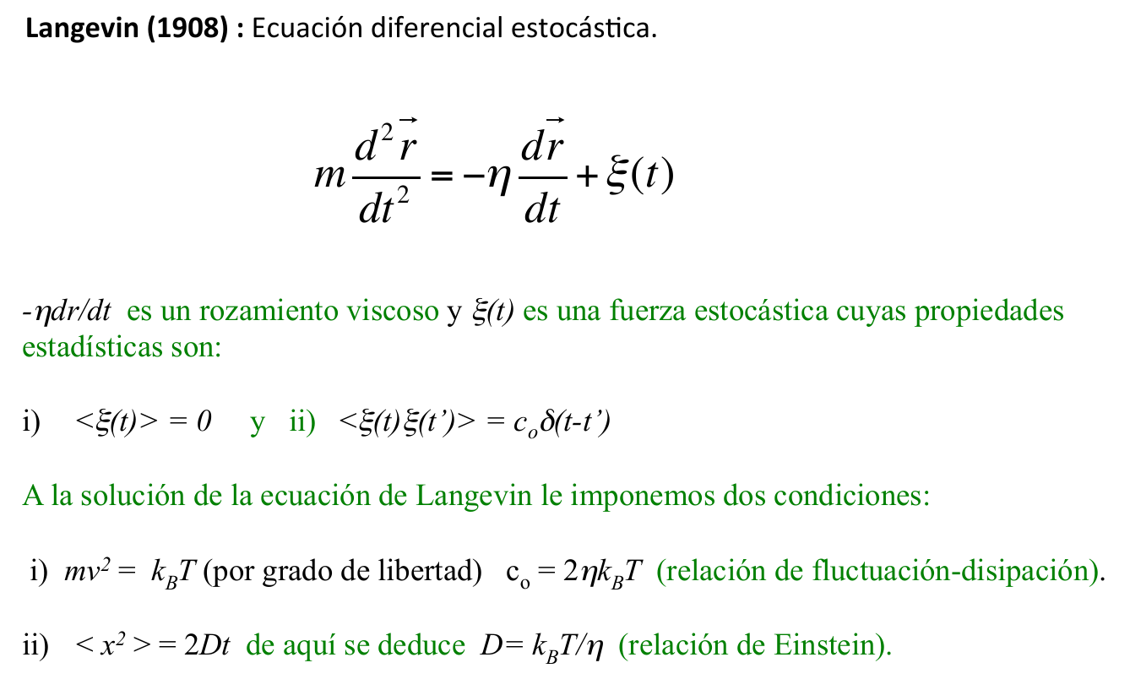

Slide 5
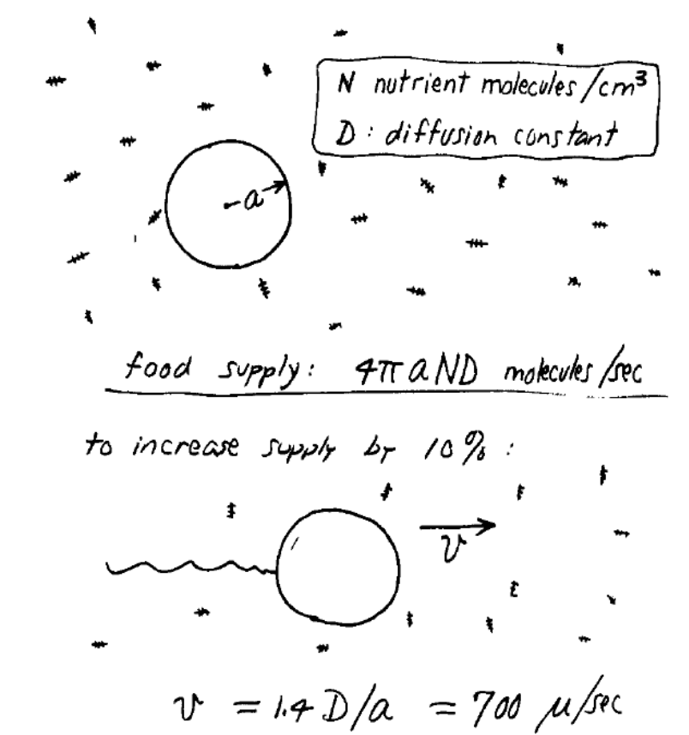

Slide 6
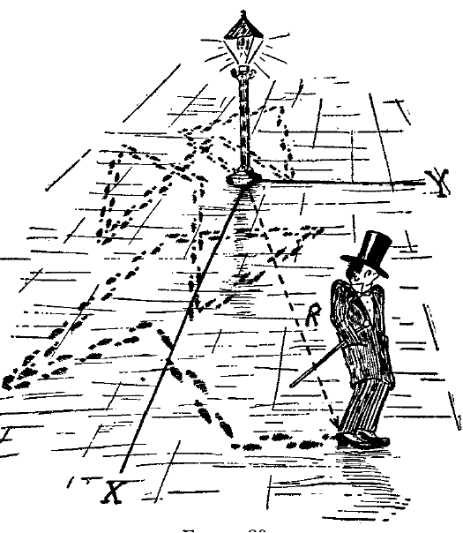
¿Existe alguna relación entre la intensidad del efecto del movimiento browniano
y la temperatura?

Slide 7
Se considera una partícula con movimiento browniano:
Las fluctuaciones térmicas vienen dadas por ruido de tipo gaussiano de media 0:

Slide 8
La ecuación del movimiento para la primera simulación es:

Slide 9
La ecuación del movimiento para la primera simulación es:
De modo que contamos con un potencial periódico simétrico:
Esperamos por tanto que el desplazamiento promedio sea nulo

Slide 10

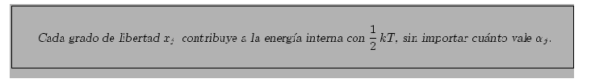
Para nuestro sistema:
Deberíamos computacionalmente ser capaces de obtener el siguiente resultado
predicho por la mecánica estadística:

Slide 11
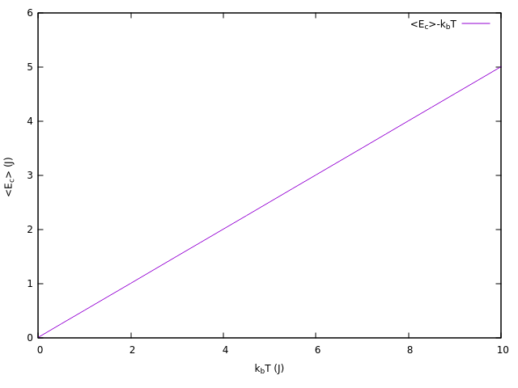
Para la energía cinética promedio

Slide 12

Para la energía potencial promedio

Slide 13
Para el siguiente caso, la ecuación del movimiento es:
De modo que contamos con un potencial periódico simétrico:
Esperamos por tanto que el desplazamiento promedio sea nulo

Slide 14
Segunda parte
Rocked Ratchets

Slide 15
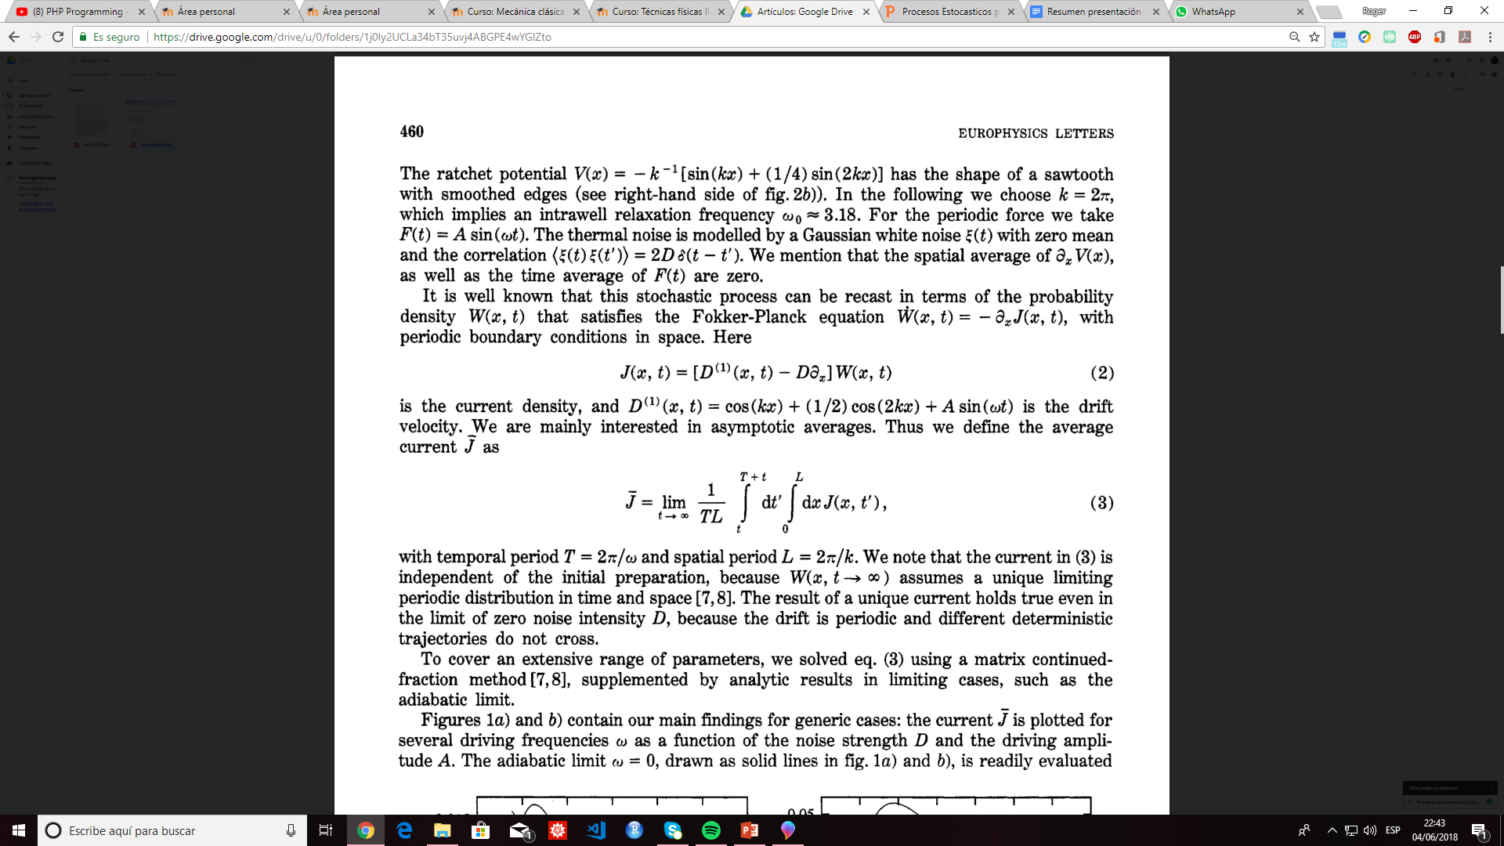
Rocked Ratchets
El nombre viene de estructuras anisotrópicas y periódicas (ratchets) que son perturbadas de forma periódica (rocked).
Estudiamos procesos estocásticos con sistemas ratchet influenciadas por
Ruido térmico Blanco
Fuerza periódica con media temporal nula

Slide 16
Aplicaciones
Punto de principio para analizar la presencia de ruido térmico
Nanotecnología: eficiencia para separar partícula con el mismo coeficiente de difusión

Slide 17
Problema estudiado
Estudiamos la corriente para un sistema determinista y se cambia el sentido de la corriente media
Esto no debería ocurrir para un movimiento determinista

Slide 18
No hay una aún explicación analítica satisfactoria según el articulo

Slide 19
Conclusión clara:
No podemos dejarnos llevar por la simple intuición y hace falta modelización computacional de un problema físico

Slide 20
Se observa que contrariamente a lo esperado, en ciertas condiciones hay una inversión de la corriente.
Nosotros estudiamos los casos para la corriente frente los casos de
Amplitud del overdamping,
la D (proporcional a la temperatura)
y para el caso Temperatura nula comúnmente llamado límite adiabático (sin y con ruido)

Slide 21

La ecuación del movimiento para la segunda simulación es:
Que no es más que la ecuación de Langevin

Slide 22
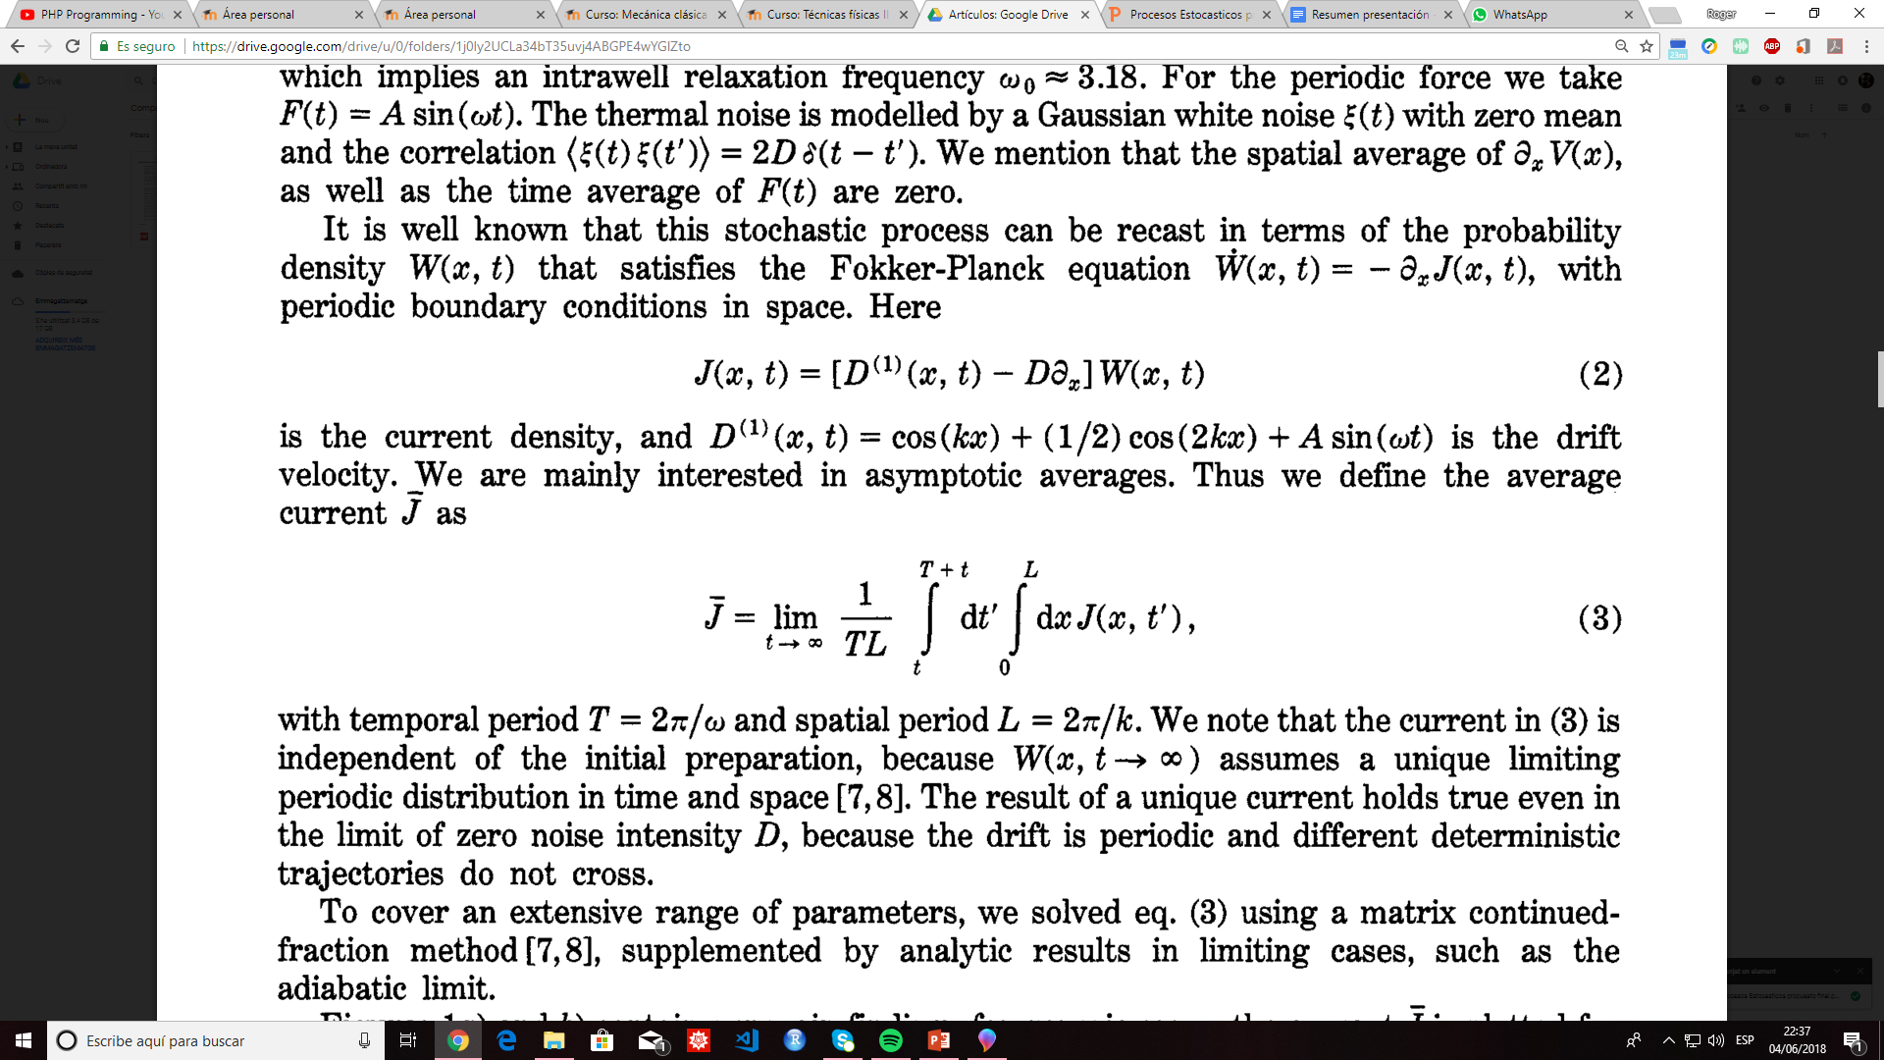
Se sabe que un proceso estocástico puede ser descrito a partir de
Densidad de probabilidad que satisface la ecuación de Fockker-Plant con
Condiciones peridiodicas en el espascio:

Slide 23
Donde el potencial es del tipo:
Potencial periódico y asimétrico:
V(x+L)=V(x)

Slide 24
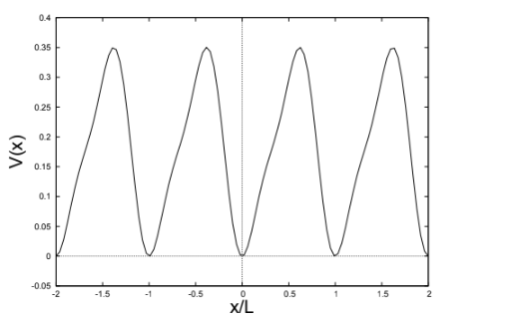

Slide 25
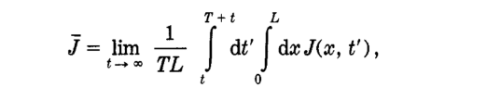
Estamos interesados en el comportamiento asimptotico
En nuestro caso la corriente media será simplemente la media de las velocidades de las distintas trayectorias de las partículas (L=1)

Slide 26
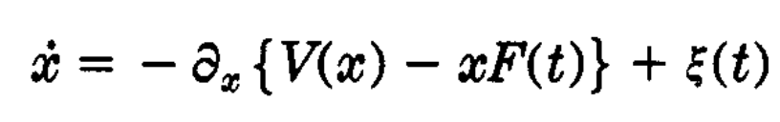
Así, la ecuación anterior se convierte en:
Que no es más que la ecuación de Langevin para el caso amortiguado

Slide 27
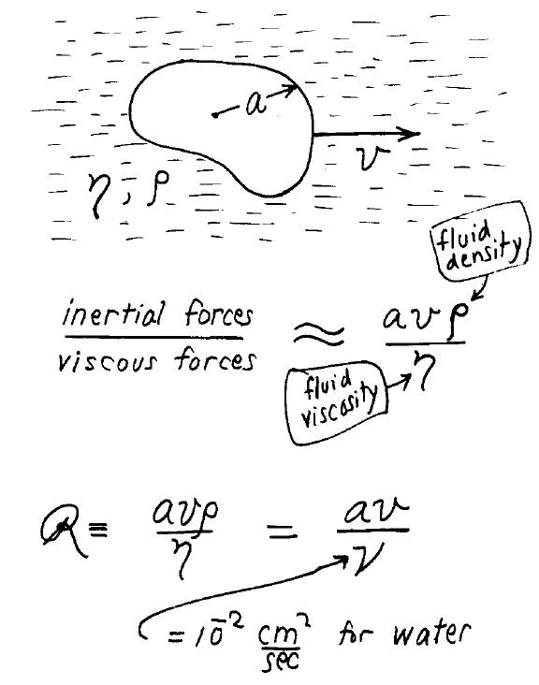
Se trata de un mundo donde R es bajo

Slide 28
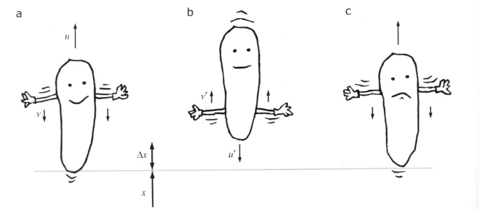
Las fuerzas inerciales desaparecen, solo hay movimiento mientras
haya autopropulsión

Slide 29
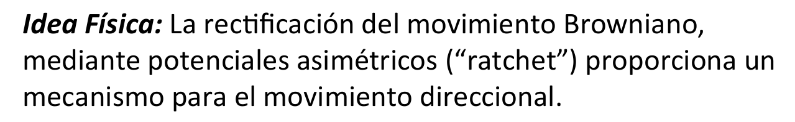

Slide 30
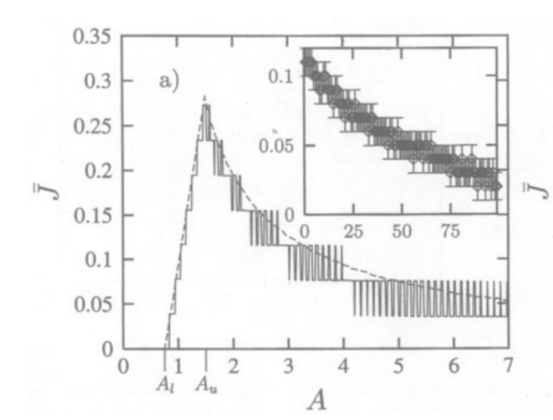
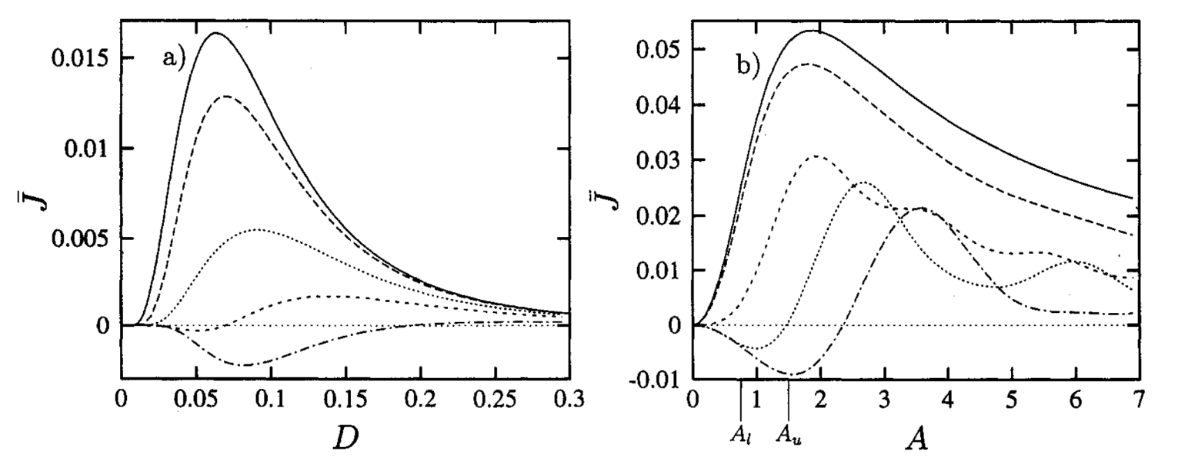
Simulaciones del artículo

Slide 31
Tercera Parte
Resultados

Slide 32
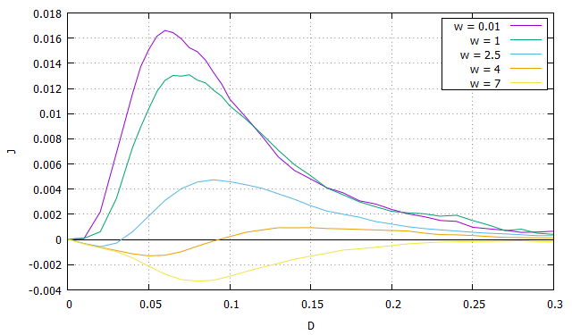
RESULTADOS
Fijada amplitud A en 0.5
Régimen adiabático w =0
A partir de cierta T se supera la barrera de potencial
Algunas frecuencias a T bajas tienen corriente negativa.

Slide 33
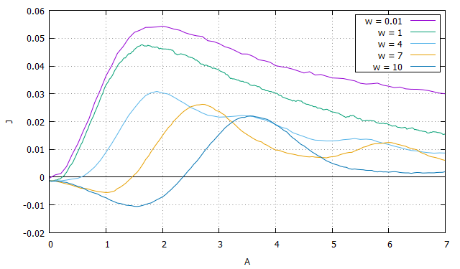
RESULTADOS
Fijada amplitud D en 0.1
Régimen adiabático w =0
A partir de cierta T se supera la barrera de potencial
Algunas frecuencias a T bajas tienen corriente negativa.

Slide 34
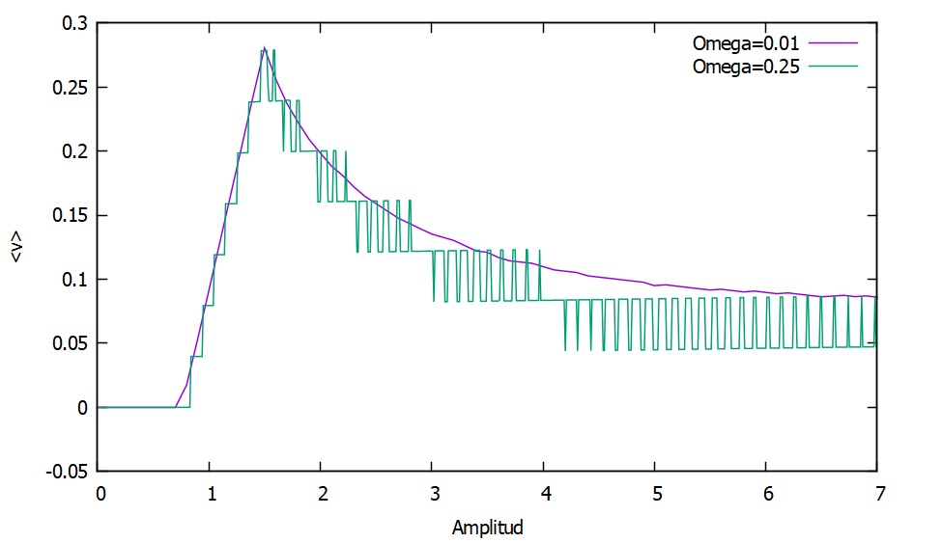
RESULTADOS
Fijamos T = 0 (D = 0)
Régimen adiabático w = 0
Se forma una escalera del diablo para omega 0,25
El Rocked Ratchet sin ruido tiende a formar caos.

